Slide 1
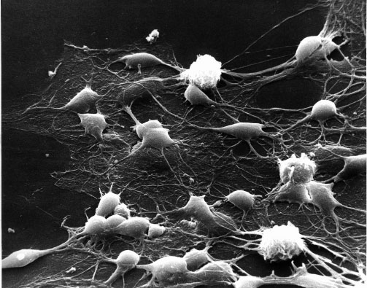


Microscopie électronique et confocale
Master 1 Neuroscience et neuropsychopharmacologie
Année 2010/2011
Etudiants : Durand Audrey
Chidler Laure
Chaudun Fabrice

Slide 2
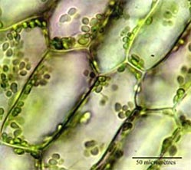
Introduction
Limite de la microscopie photonique :
Limite de résolution : d= 0,6λ / ON
(ON = degrés d’ouverture de l’objectif → 1,4)
d= 200 nm dans le visible
d= 100 nm dans l’UV
Observation en microscopie photonique

Slide 3
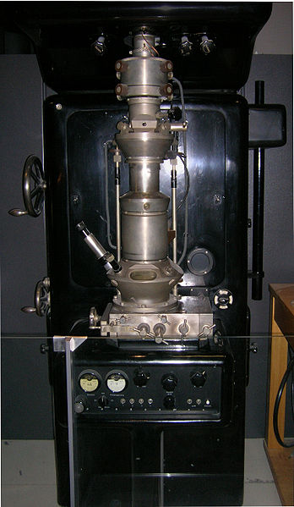
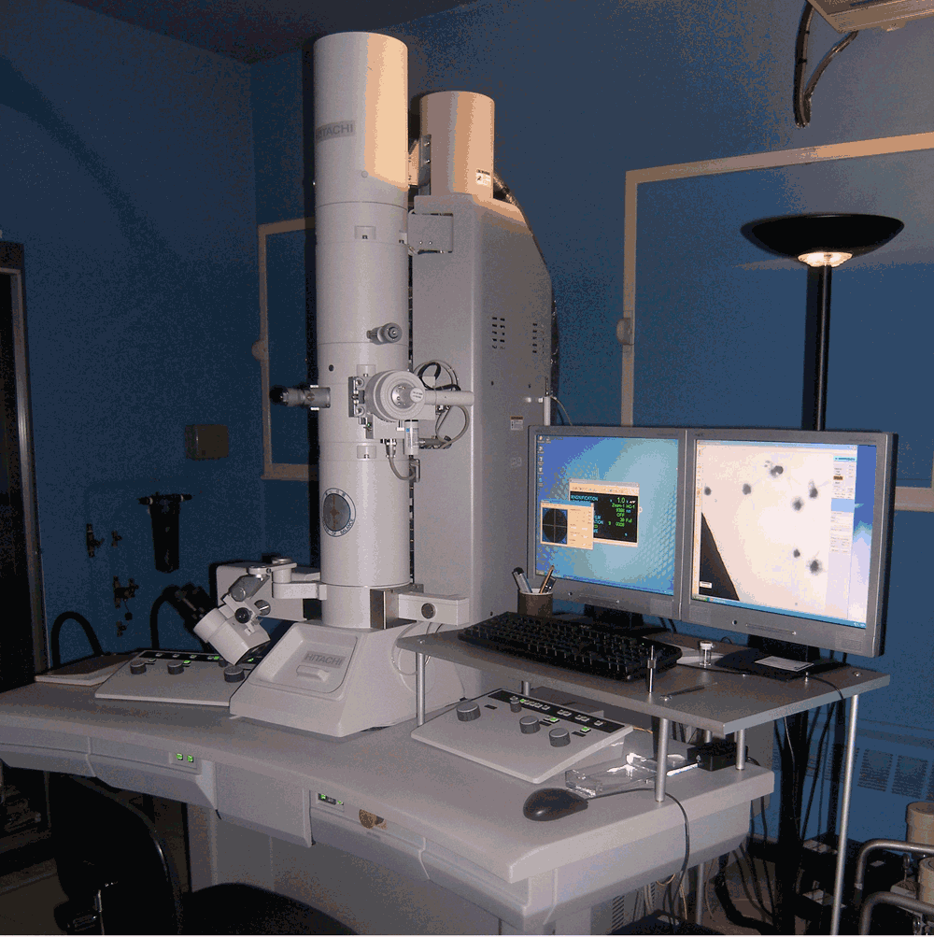
Microscopie électronique à transmission (MET)
1er MET : construit en 1929 par Ernst Ruska (résolution < à microscopie photonique)
Développement de la technique sont varié (maximum résolution 0,5 Å).

Slide 4
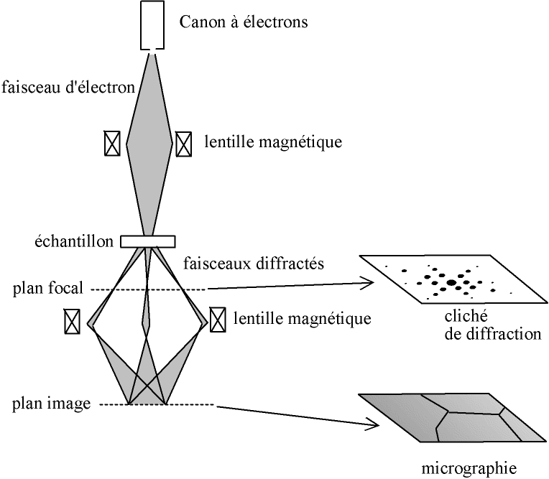
Principe
Faisceaux d’électrons
Accélération par tension électrique (50.000 à 120.000 V)
Focalisation par des champs magnétiques
Analyse électrons transmis et diffractés
Transformation image électronique sur écran fluorescent en image optique

Slide 5
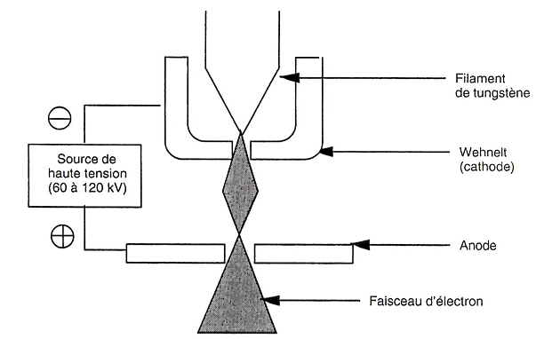
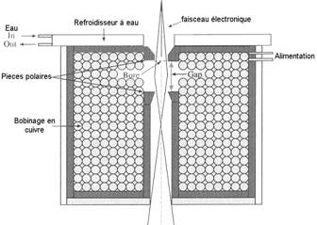
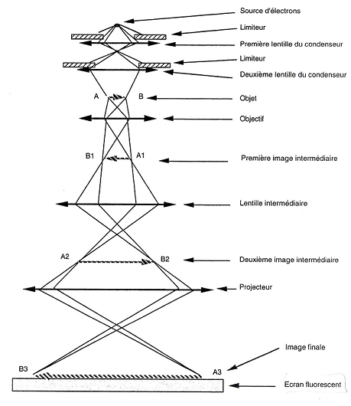

Composition
Source d’illumination :
  Source d’électrons (cylindre de Wehnelt + champ électrique)
Condenseur = lentille électromagnétique
Platine porte objet

Slide 6
Composition
Système d’élaboration de l’image :
  Objectif (lentilles électromagnétiques X10)
  Lentilles intermédiaires (X1000 à X1 M)
  Projecteur
Système d’observation :
  Ecran fluorescent (beaucoup d’électrons = lumineux)

Slide 7
Caractéristiques
Nécessité d’un vide : (10-3 à 10-4 Pa)
      Protection source électrons
      Evite déviation électrons
Pouvoir séparateur ≈ nm ( 200 > photonique)
Profondeur de champs faible (2D)
Divers types de préparations des échantillons

Slide 8
Préparation des échantillons
Fixation : Tétraoxyde d’osmium OsO4 et le glutaraldehyde C5H8O2.
Déshydratation : délicate (conservation moléculaire)
Inclusions : imprégnation de résine
Coupes : microtomes, couteaux d’acier, ultramicrotomes…
Autres principales techniques :
  Coloration négative : molyodène + tungstène dissous dans acide phosphomobylique → observation des contours
  Ombrage : Dépôts de métaux lourds
  Cryofracture : Geler échantillon à -180°C → cassures se forment au niveau des membranes

Slide 9
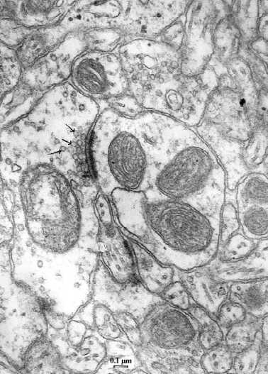
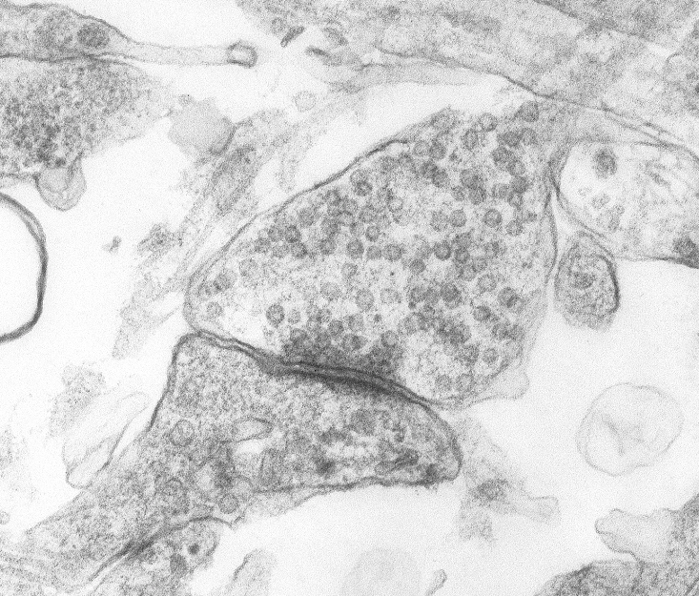
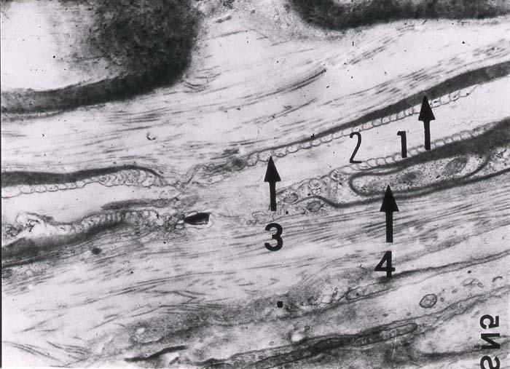
Observations

Slide 10
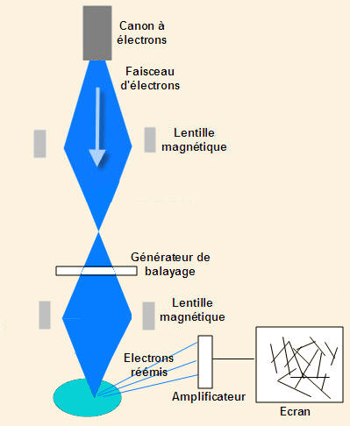
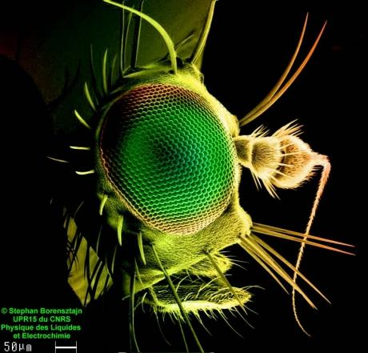
Microscopie électronique à balayage (MEB)
Métallisation de l’objet.
Electrons secondaires réémis.
Résolution jusqu’à 1nm.
→ Visualisation de la forme, la surface volumique et la disposition des objets.
Schéma représentant le dispositif de la MEB.
Image de MEB

Slide 11
Microscopie confocale
Balayage photonique par un laser
L’image peut être observée sur un écran, elle sera numérisée et traitée informatiquement

Slide 12
Principe
(4)
(1) Le rayon laser excitateur pénètre dans l’échantillon point / point et ligne / ligne.
(2) Il y a émission de rayons fluorescents provenant de différents plans.
(3) Le pinhole (diaphragme) élimine le signal fluorescent provenant d’autres plans.
Il y a sélection des rayons émis par un seul plan de coupe.
(4) Système de détection par photomultiplicateurs (signal numérisé)
1 point = intensité.
(3)
(1)
(2)

Slide 13
Caractéristiques
Pas de traitements particuliers des échantillons ≠ MEB
Obtention de « coupes optiques » pour une construction 3D.
  Image de haute résolution jusqu’à 1024*1024 pixels (balayage lent, nécessite de la mémoire)
        Équilibre entre rapidité de balayage et résolution
  Numérisation, filtrage (déconvolution),détection ,visualisation
        Déconvolution : élimination du bruit de fond

Slide 14
Domaines d’utilisation et limites
Observation de surfaces cellulaires
Possibilité de plusieurs marquages fluorescents
Observation de coupes épaisses de tissus
Des molécules excitées peuvent émettre des radicaux libres toxiques
        concerne les fortes intensités lumineuses et les faibles longueurs d’onde (UV).
Fluorochromes sont excités par des longueurs d’ondes dans le visible :
        cette lumière est rapidement arrêtée par les tissus
        limite la profondeur d’analyse à 10µm.

Slide 15
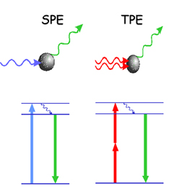
Quelques avancées : microscopie bi ou multiphotonique
Coopération des photons
Pulses de lumière courts et intenses, à de fortes longueurs d’ondes.
→ Visualisation en 3D des cellules à l’intérieur même des tissus.
Schéma représentant l’excitation de la molécule fluorescente avec un ou deux photons.

Slide 16
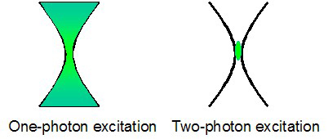
Avantages
Schéma représentant les avantages de la microscopie bi-photonique.
Excitation seulement au point de focalisation → définition de l’image améliorée
Excitation à de grandes longueurs d’ondes → profondeur améliorée, jusqu’à 0,5mm.

Slide 17
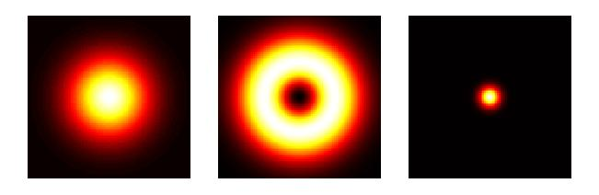
Microscopie STED (Stimulated-Emission-Depletion)
Microscopie de fluorescence à balayage
2 lasers impulsionnels synchronisés :
- Faisceau d’excitation
- Impulsion de déplétion (IR)
Faisceau en anneau
Résolution de 35nm
→ La zone permettant l’émission en fluorescence est fortement réduite.
Schéma du principe de la microscopie STED : faisceau d'excitation (à gauche), de désexcitation (au centre) et la fluorescence résultante (à droite).

Slide 18
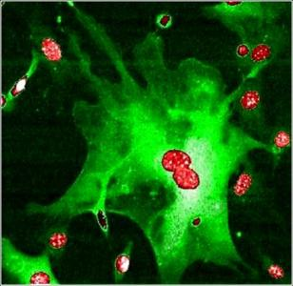
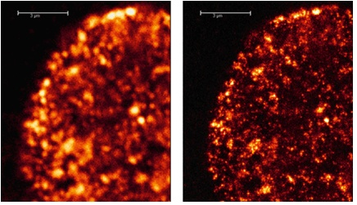
Comparaison entre les différentes avancées :
Observation en microscopie multi-photonique
Observation en MC
Observation en microscopie STED

Slide 19

Microscopies futures :
Utilisation de la résonnance magnétique nucléaire (RMN) :
Observation : - Topographie de surface
- Nature des molécules.
Technique prometteuse : identification individuelle des électrons par leur
nombre de spin.

Slide 20
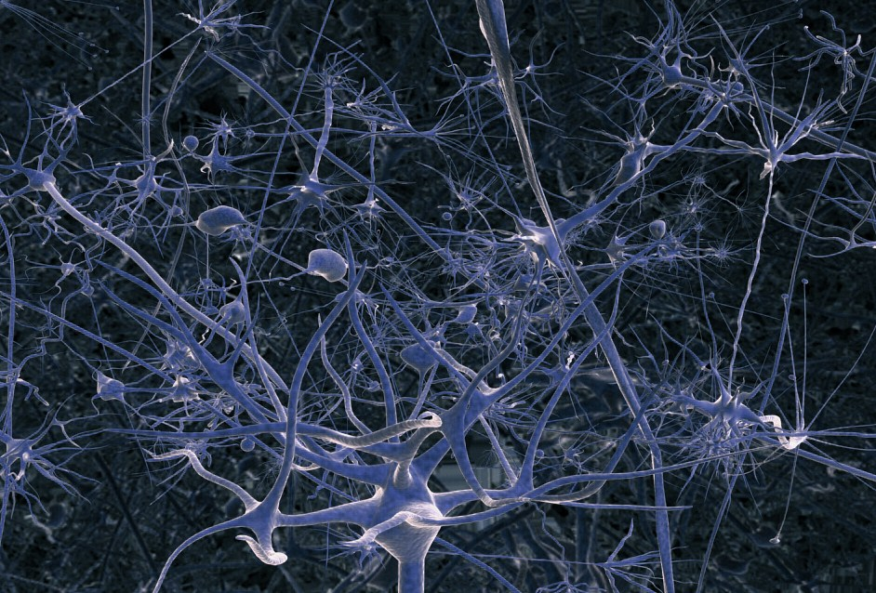
Merci de votre attention.
Questions?

